Slide 1
¿A qué se dedican ellos?
Capítulo 2 , vocabulario 1

Slide 2
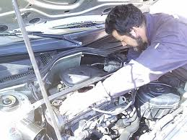
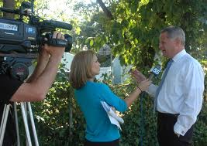
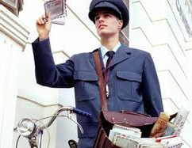
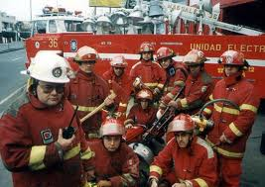
Los oficios en mi vecindario
¿A qué se dedica…?
¿Qué clase de trabajo realiza…?

Slide 3
¿A qué se dedica?
Él es mecánico.
Sabe arreglar los carros.
Trabaja en un taller.
Arreglar: to fix
Taller: shop

Slide 4
¿A qué se dedica?
Oficina: office
Ella es secretaria.
Sabe organizar la oficina.
Trabaja en una oficina.

Slide 5
¿A qué se dedica?
Él es cocinero.
Él sabe preparar comida.
Trabaja en un restaurante.

Slide 6
¿A qué se dedica?
Ella es abogada.
Sabe defender a sus clientes.
Trabaja en una oficina.

Slide 7
¿A qué se dedica?
Él es cartero (mujer cartero).
Sabe repartir el correo.

Slide 8
¿A qué se dedica?
Él es comerciante.
Sabe comprar y vender productos.

Slide 9
¿A qué se dedica?
Él es dentista.
Sabe limpiar los dientes.
Trabaja en una oficina.

Slide 10
¿Qué clase de trabajo realiza ella?
Ella es mujer policía.
Ella sabe ayudar a la gente.

Slide 11
¿Qué clase de trabajo realiza?
Él es conductor.
Sabe conducir camiones grandes.
Conducir: to drive
Camión: large truck

Slide 12
¿A qué se dedica?
Ella es periodista.
Sabe contar las noticias.
Contar: to count; to give an account; to tell

Slide 13
¿A qué se dedica?
Ella es trabajadora social.
Sabe ayudar a la gente.
Ella trabaja en la comunidad.

Slide 14
¿A qué se dedica?
Él es médico.
Sabe dar consejos a sus pacientes.
Trabaja en un hospital o una oficina.

Slide 15
¿A qué se dedica?
Él es enfermero.
Sabe cuidar a los enfermos. Ayuda al médico.
Trabaja en un hospital.
Cuidar: to take care of

Slide 16
¿A qué se dedican ellos?
Ellos son ingenieros.
Saben diseñar edificios.

Slide 17
¿A qué se dedica?
Él es carpintero.
Sabe construir edificios.
Trabaja con los ingenieros

Slide 18
¿A qué se dedica?
Él es banquero internacional.
Sabe prestar dinero y hablar muchos idiomas
Trabaja en un banco.
Prestar: to lend

Slide 19
¿A qué se dedica?
Programar:
to program
Él es programador
Sabe programar las computadoras
Sabe diseñar páginas Web.
Diseñar: to design

Slide 20
¿Qué clase de trabajo realizan ellos?
Ellos son bomberos.
Ellos saben apagar los incendios.
Ellos saben conducir el camión de bomberos.
Apagar: to put out
Un incendio: a fire

Slide 21
¿A qué se dedica ella?
Ella es peluquera.
Sabe cortar (hacer recortes de) pelo.
Trabaja en un salón de belleza
Beauty salon

Slide 22
¿A qué se dedica?

Slide 23
¿A qué se dedica?

Slide 24
¿A qué se dedica?

Slide 25
¿A qué se dedica?

Slide 26
¿A qué se dedica?

Slide 27
¿A qué se dedica ella?

Slide 28
¿A qué se dedica?

Slide 29
¿A qué se dedica?

Slide 30
¿A qué se dedica?

Slide 31
¿A qué se dedica?

Slide 32
¿A qué se dedica?

Slide 33
¿A qué se dedica?

Slide 34
¿A qué se dedican ellos?

Slide 35
¿A qué se dedica?

Slide 36
¿A qué se dedica?

Slide 37
¿A qué se dedica?

Slide 38
¿Qué clase de trabajo realizan ellos?

Slide 39
¿Qué clase de trabajo realiza?

Slide 40
¿Qué clase de trabajo realiza ella?

